Slide 1
Pakketkeuze inleveren (Voor GL/TL profiel ‘Groen’)

Slide 2
Inlogscherm Als je op de link in de mail klikt, kom je op dit scherm Vul Gebruikersnaam en Wachtwoord in. Deze staan in de mail. Druk op ‘Inloggen’

Slide 3
Kies voor ‘Portal’
Klik op het vakje ‘Portal’

Slide 4
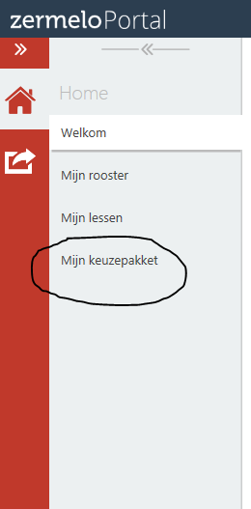
Naar keuzepakket
Links in het scherm kies je voor ‘Mijn keuzepakket’.

Slide 5
Kiezen
Op dit punt zie je één te kiezen pakket.
Je ziet de uiterste inleverdatum (MAANDAG 11 APRIL!).
Je start het keuzeproces door te klikken op ‘kiezen’.

Slide 6
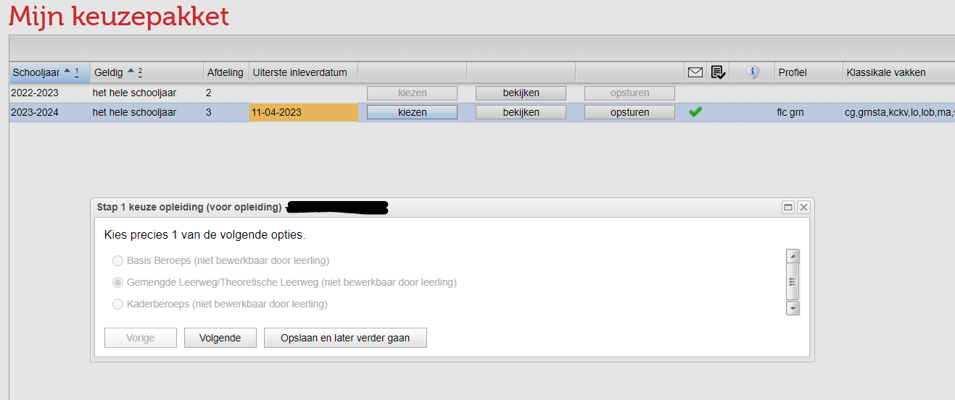
Kiezen
De opleiding is al ingevuld
Dit wil niet zeggen dat je niveau vaststaat
Dit is bedoeld om groepen te maken met verschillende keuze-opties
Klik op ‘Volgende’

Slide 7
Verplichte vakken
Je krijgt nu de verplichte vakken in beeld.
Klik op ‘Volgende’.

Slide 8
Verplichte vakken
Wiskunde is ook een verplicht vak.
Klik op ‘Volgende’.

Slide 9
Overige keuzes maken
Je moet nog 2 vakken er bij kiezen.
In het keuzepakket ‘Groen’ is de keuze tussen biologie en NaSk verplicht!
- Als je biologie én NaSk wilt kiezen, moet je hier ‘nsk’ aanklikken
Maak je keuze.
Klik op ‘Volgende’.

Slide 10
Overige keuzes maken
- Je moet nog 2 vakken er bij kiezen.
- Let op combinaties die verboden zijn (rechtsboven)!
- Deze leerling heeft in de eerste stap voor biologie gekozen.
- Zie de optie om Dans en Drama als duo te kiezen
Maak je 2 keuzes .
Klik op ‘Volgende’.

Slide 11
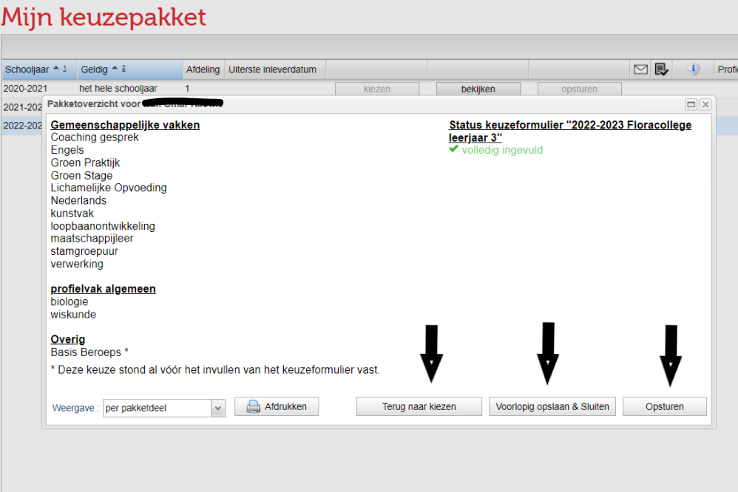
Overzicht van de vakken voor volgend jaar
Je krijgt nu een overzicht van de vakken in beeld.
Bij de pijltjes staan de 3 keuzes die je nu kunt maken:
- Terug naar kiezen (opnieuw invullen)
- Voorlopig opslaan en sluiten (voor als je het nog niet zeker weet)
- opsturen
Maak je keuze.

Slide 12
Klaar?!
Als er een groen vinkje achter het pakket staat, heb je de keuze opgestuurd.
Je kunt nog opnieuw invullen tot de uiterste inleverdatum (DINSDAG 11 APRIL).

